Slide 1


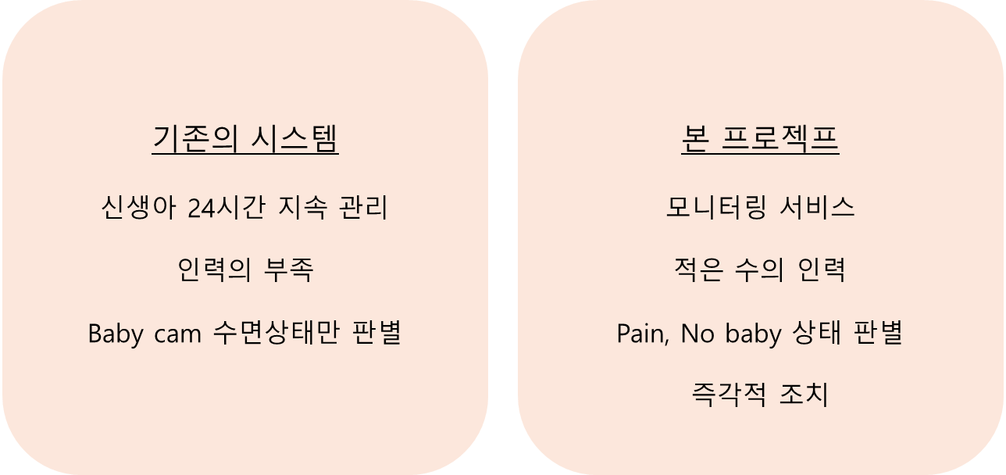
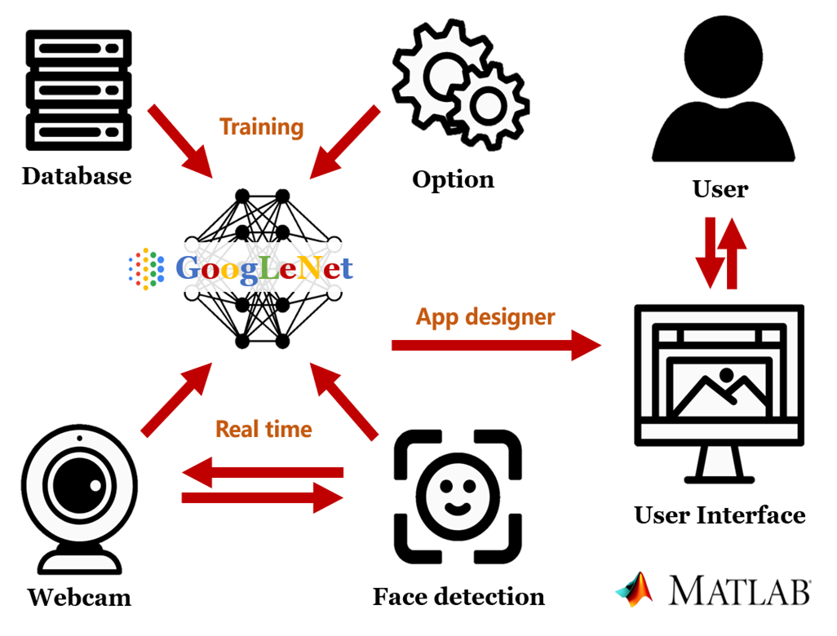
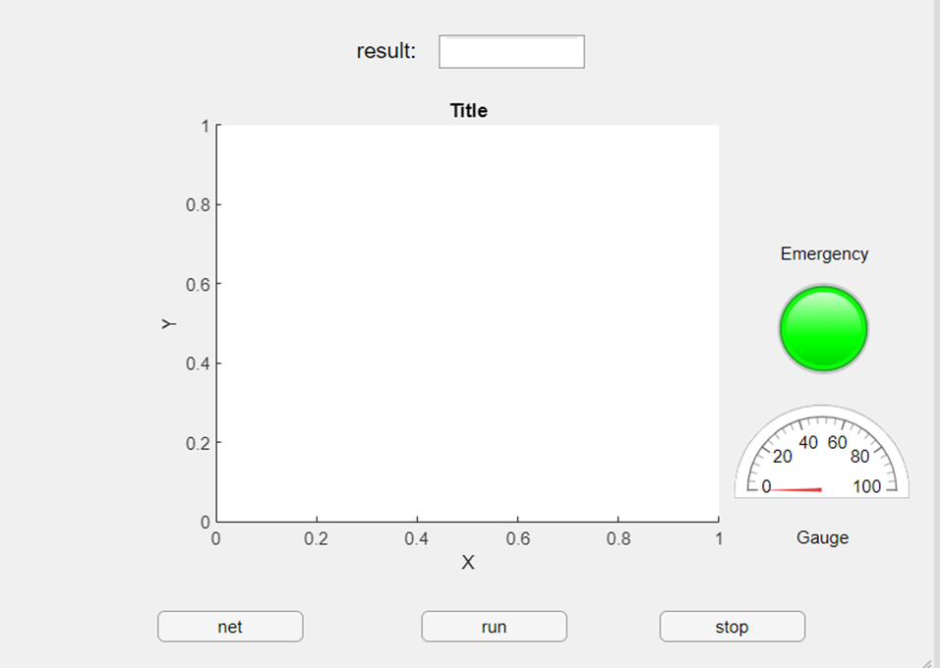
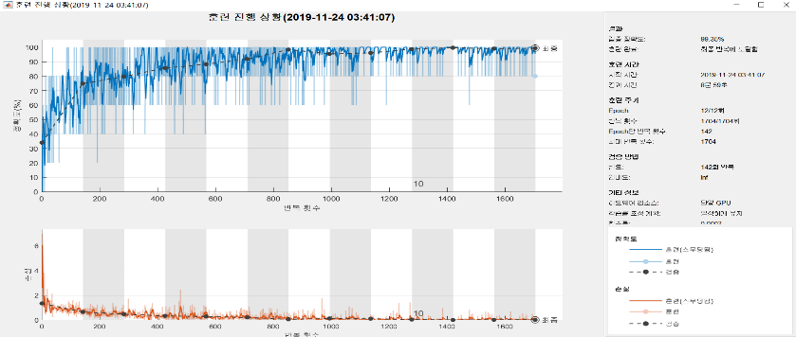
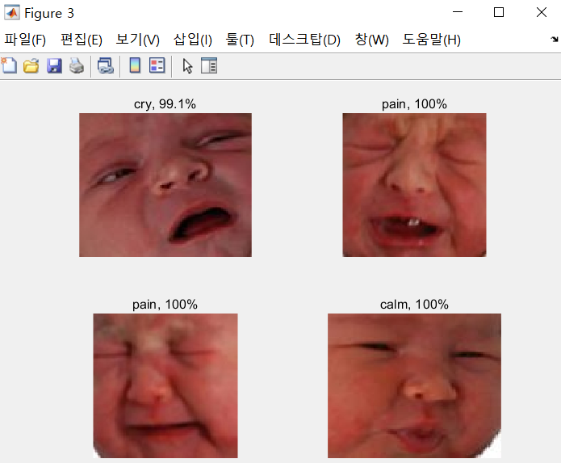
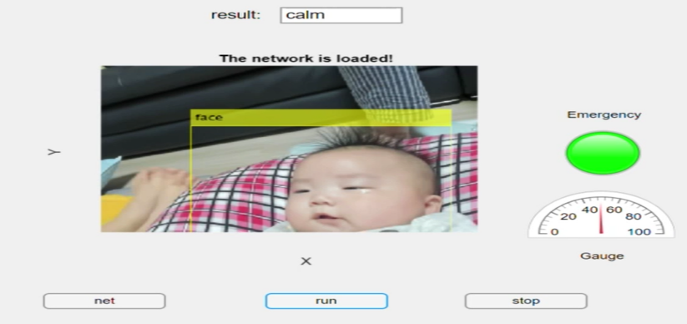
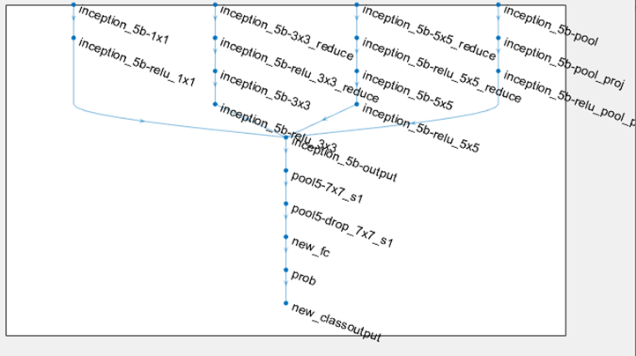
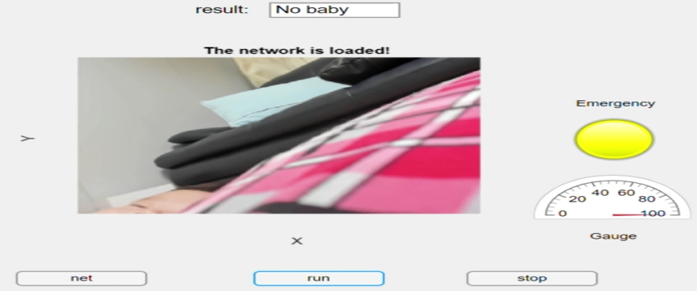
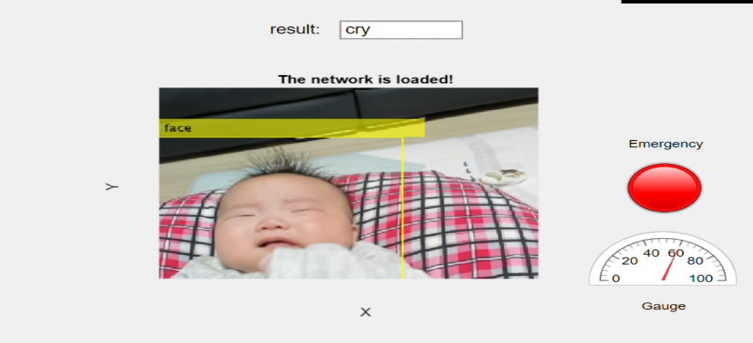
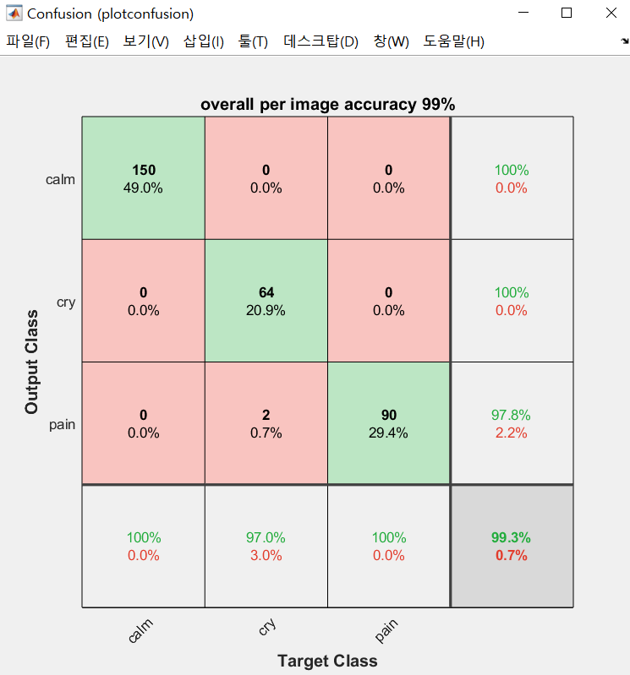
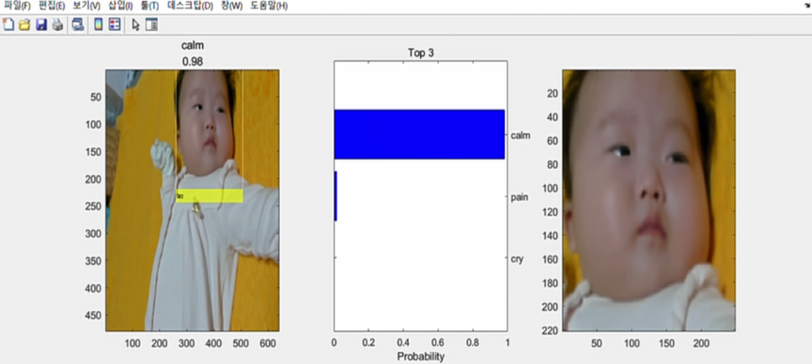
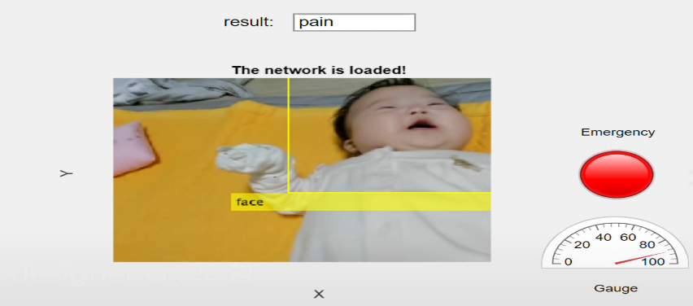
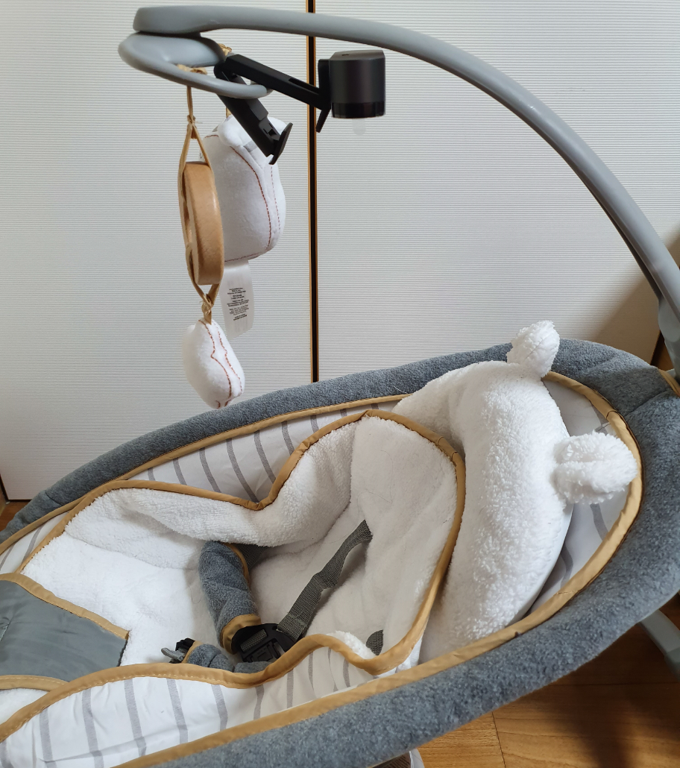
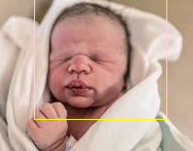
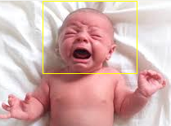
정보통신대학 전기전자공학부
종합설계프로젝트
종합설계프로젝트
유재천 교수님
7팀 노혜리 박찬익 융옥
Neonatal pain expression recognition based on deep learning
(딥러닝을 활용한 신생아의 표정 인식 기반 고통 여부 감지)
최근 딥러닝에 대한 관심이 증대됨에 따라 이에 대한 연구개발이 활발하게 이루어지고 있고, 괄목한 발전을 이루었다. 다양한 시도 중 인간의 얼굴 표정을 인식하기 위한 시도들은 단연 많으며 실제로 인종, 성별을 초월한 다수의 연구들이 성공하여 오늘날 높은 성인 얼굴 인식률을 달성하는데 큰 기여를 하였다. 반면 아이를 대상으로 한 표정인식은 상대적으로 적고, 또한 신생아의 경우 본인의 상태를 그대로 표정으로 드러나 얼굴을 인식하는 것만으로도 아기의 상태를 알 수 있다. 이에 착안하여 ‘Neonatal pain expression recognition based on deep learning’이라는 주제를 선정하게 되었다.
Abstract
기존의 시스템으로 신생아를 돌보기 위해서는, 24시간 지속적으로 주시를 해야 한다. 그러나 현대 우리 사회의 핵가족화, 신생아 집중 치료실에서의 유해한 지극 증가 등으로 영유아 돌봄의 어려움이 발생한다. 또한 현재 출시되고 있는 baby cam의 경우 아기의 수면 여부만을 판단해주고 있어 단순 모니터링용으로 사용하는 경우가 많다.
본 프로젝트에서는 real time으로 신생아의 표정을 분석하고, 아기의 상태를 판단하는 학습 모델을 만들었다. 평온 상태, 찡그린 상태, 고통 상태를 판별해줄 뿐만 아니라 만약 이불 등으로 아기의 얼굴을 덮고 있을 시 질식의 위험이 있다고 알려주는 기능까지 탑재하였다. 이렇듯 아기의 얼굴을 인식하여 만약 유사시라고 판단하면 UI 창에 알림이 가도록 설계하였다. 이 알림에 대한 신뢰도를 육안으로 볼 수 있게 하여 사용자의 직관적 판단을 돕는다. 본 프로젝트가 성공적으로 수행될 시 이를 바탕으로 양육 상황 별 조치가 빠르게 가능할 것이며 바쁜 가정에서 혹은 간호사가 부족한 신생아실 등의 병원에서 유용할 것이다. 또한 음성 인식 탑재라는 발전 가능성도 있어 본 작품에서 아기의 울음소리까지 인식한다면 향후 더욱 훌륭한 육아보조도구가 될 것이다.
Method
본 과제는 다음과 같은 해결 범위를 갖는다.
- Database 확보: Image augmentation 활용
- 과제에 적합한 Pre-trained Net 찾기: 각 net의 CNN 알고리즘 및 구조 비교, 미세 조정
- 최적의 전이 학습: 과적합을 방지하는 신경망 training option
- Webcam 연동: 실시간 이미지 분석
- Face detection 기능 탑재: 딥러닝을 통해 구현. 아기 얼굴 인식, 여러 detection 발생 방지, detect된 얼굴 사용
- App designer를 통한 UI 구현: 버튼을 통한 작동, Lamp, Gauge 작동, 상황 별 상태 예측
신생아의 database를 Python image augmentation을 활용하여 부풀렸다. Pre-trained net은 AlexNet, VGG19, GoogLeNet 등 여러 네트워크를 시도해본 후 가장 성능이 좋은 GoogLeNet을 사용하였다. 초기 학습률과 Minibatch size, Max epoch를 서로 달리 입력해가며 net의 성능에 최적의 옵션을 찾고 net을 training시켰다. Face detector는 RCNN으로 아기 얼굴 training 시켜 또 다른 네트워크를 만들어 적용하였다. 마지막으로 App designer라는 기능을 통해 UI를 구현하여 직관적인 작품 사용을 도왔다.
◀프로젝트 구성도
▲User Interface Outline
Result
Discussion
평온한 상태에 비해 고통 상태 시 나타나는 유의한 차이는 이마가 불룩해짐, 눈을 찡그림, 비순에 주름이 생김, 입을 당김 혹은 벌림, 혀가 팽팽해짐, 혀를 내밂 등이다. 이런 반응에 대한 관찰이 본 학습을 통해 자동적으로 보호자에게 제공된다면 다음과 같은 기대효과를 가진다.
① 질식 등 위험사고 방지 – No baby 상태를 통해 아기의 얼굴이 가려져 있다는 것을 알 수 있다.
② 상태에 따른 즉각적 조치 가능으로 문제 파악, 해결 과정의 시간 단축
③ 항시 제어할 필요가 없어 보호자의 안심, 관계자 인건비 감소
④ 개발 및 유지 보수 비용의 절감
- 신생아의 얼굴은 인종, 성별에 구애받지 않아 새로운 dataset에 대한 융통성
⑤ 음성 인식, 모션 인식 등 제품 확대에 대한 가능성
그러나 본 프로젝트의 시연 조건은 신생아가 있고, 웹캠으로 실시간 촬영이 가능해야 하며 이를 시각적으로 확인할 수 있도록 MATLAB 환경이 있어야 한다. 이런 환경적 요인으로 다음 세 가지의 한계점이 발생하였다.
첫 번째, 일반 웹캠을 사용하기 때문에 어두운 환경에서는 사용할 수 없다. 일반 웹캠은 실시간 비전 정보를 네트워크에 전달하나, 어두운 이미지를 밝게 만드는 능력은 없다. 추후에 노출을 조절할 수 있는 기능을 탑재한 카메라나 적외선 센서 등을 탑재한다면 해당 문제를 해결할 수 있을 것이다.
두 번째, 장거리나 원격으로 사용하지 못한다. UI 구현할 때 MATLAB App designer를 활용하였기 때문에 MATLAB이 있는 환경에서만 해당 App이 실행된다. 프로젝트 시연을 하는 것에 있어서 단거리로 구현하더라도 문제가 없었기 때문에 MATLAB 환경에서만 사용하는 것으로 결정하였다. 추후에 Web APP이나 mobile app로 구현하면 Tool의 제약 없이 사용이 가능할 것이다.
세 번째, Face detection 오인식 문제이다. 실제로 Face detection을 구동 시켜보면, 한 화면에 여러 아기의 얼굴을 인식한다. 본 프로젝트는 가장 높은 확률의 인식 결과 값 만을 사용해 image를 crop한 후 분석에 사용했음에도 종종 오인식이 발생했다. 해당 문제를 해결하기 위하여 MTCNN이라는 Net을 활용하여 강력한 detector를 만들고 싶었지만 이는 MATLAB에서 구현하기 힘들었으며 여러 고민 끝에 RCNN으로 detector를 training 시켰다. 향후 더 강력한 detection 기능을 구현해낸다면 작품의 완성도 및 신뢰도가 비약적으로 상승할 것이라고 생각한다.
계층 확인 및 초기 계층 고정
샘플 이미지 검증
App designer를 통한 Ui구현(calm)
네트워크 훈련 결과
App designer를 통한 Ui구현(no baby)
App designer를 통한 Ui구현(cry)
Confusion Matrix
Face detection 기능 탑재까지 완료한 모습
App designer를 통한 Ui구현(pain)
Conclusion
표정은 감정을 표현하는 가장 자연스럽고 강력한 비언어적 표현 방식이다. 또한 일반적으로 신생아는 생리적, 행동적 반응이 즉각적이라고 알려져 있어 이 경우 상태를 읽어내는 데도 쓰인다. 본 과제에서는 신생아는 성인과 달리 인종, 성별에 따라 크게 모습이 다르지 않으며 의도적으로 표정을 짓지 않는다는 것에 주목해 보편적으로 사용할 수 있는 표정 인식 모델을 제시하였다. 향후 얼굴 표정 인식뿐 아니라 울음소리 음성 인식 등 딥러닝 방식을 확대 적용하면 더 정교한 상태 판별이 가능할 것이다.
프로젝트를 마치며 두 가지 개선 사항이 있었다. 첫 번째 개선사항은 공간의 제약이다. 신생아를 이용한다는 작품의 특성상 시연할 때 아기가 필요한데, 물건이 아닌 사람을 대여하는 것은 어려운 일이었으며 해당 이유로 아기의 사진과 동영상으로만 프로젝트를 시연을 해야 했다. 실제 작품 설계를 완료하고 테스트를 할 때는 직접 아기가 있는 가정집에 방문해 성공적으로 이용해 보았으나, 시연에는 어려움이 있어 아쉬움이 남는다. 두 번째 개선사항은, 추가 기능의 탑재이다. 본 프로젝트에서는 신생아의 표정만을 다루었지만 신생아가 보호자에게 보내는 신호는 표정뿐만 아니라 울음소리, 신체의 모양 등 다양하다. 이 모든 것을 복합적으로 판단한다면 다각도에서 모니터링이 가능해지기 때문에 정확도와 더불어 실용성도 상승할 것이다. 이는 본 프로젝트가 이대로 끝나는 것이 아닌, 향후 발전의 가능성이 있음을 보여준다. 위의 한계점과 개선사항이 있음에도 불구하고 본 조가 구성했던 기능들은 전부 제대로 탑재하고, 구현하여 성공적으로 프로젝트를 마무리하였다.

